Slide 1
Entorno del mercado y
Resultados Quálitas
Bernardo Risoul, CFO & CEO Internacional
“HAZ lo que dices que harás, HAZLO cuando dices que lo harás y HAZLO bien desde la primera vez...
Recuerda que, del servicio de cada uno de nosotros, depende el destino de TODOS.”

Slide 2
Entorno del mercado
Venta de autos nuevos, robo y recuperación
Venta de autos ligeros 1T22
 | vs 1T21 | vs 1T20 | vs 1T19
 | (2.9%) | (14.6%) | (23.9%)
Robo y Recuperación
Robo industria* | (1.8%)
Robo Quálitas* | 4.9%
Índice de recuperación industria | 45.5%
Índice de recuperación Quálitas | 48.6%
“HAZ lo que dices que harás, HAZLO cuando dices que lo harás y HAZLO bien desde la primera vez...
Recuerda que, del servicio de cada uno de nosotros, depende el destino de TODOS.”
Fuente: AMDA, OCRA. Cifras al cierre del 1T22.
Notes:
En mayo se vendieron 91,215 unidades, un incremento del 5.2% mensual. Primer mes del año que tiene un crecimiento positivo.
Mientras que el crecimiento acumulado sigue 0.9% por debajo del año pasado.

Slide 3
Entorno del mercado
Participación de mercado
Top 5 todos los ramos AMIS
1 Metlife
2 G.N.P.
3 BBVA
4 AXA
5 Banorte
6 Quálitas
Top 5 ramo de autos
1 Quálitas
2 G.N.P.
3 Chubb
4 AXA
5 HDI
Participación de mercado (autos)
3M21
Quálitas → 31.2%
Top 5 → 69.3%
3M22
Quálitas → 29.0%
Top 5 → 69.2%
Autos
22.9%
1° lugar
Camiones
43.1%
1° lugar
Turistas
22.2%
2° lugar
Otros
13.7%
2° lugar
“HAZ lo que dices que harás, HAZLO cuando dices que lo harás y HAZLO bien desde la primera vez...
Recuerda que, del servicio de cada uno de nosotros, depende el destino de TODOS.”
Fuente: : AMIS, cifras al cierre del 1T22.

Slide 4
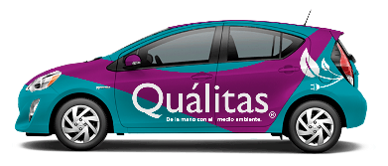
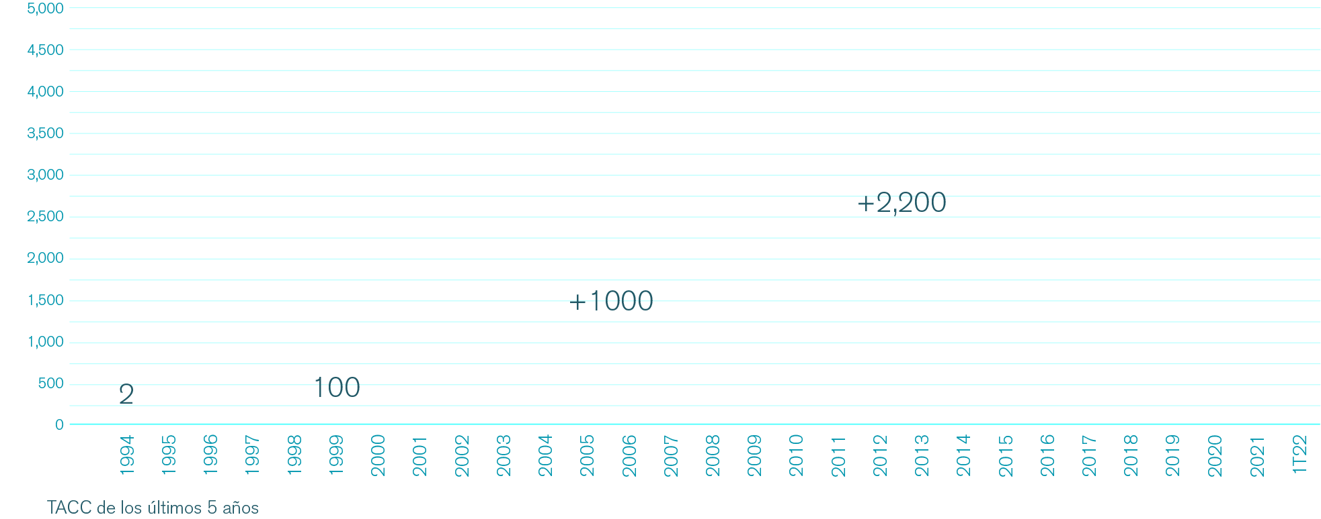
Resultados Q
Unidades aseguradas
~4.6 unidades aseguradas
TACC: 4.2%
“HAZ lo que dices que harás, HAZLO cuando dices que lo harás y HAZLO bien desde la primera vez...
Recuerda que, del servicio de cada uno de nosotros, depende el destino de TODOS.”
TACC de los últimos 5 años.

Slide 5
Resultados Q
Unidades aseguradas por ramo y línea de negocio
4,586,381 unidades aseguradas
Línea de negocio*
 | 1T22 | 4T21 | Δ% | 1T21 | Δ%
México | 4,408 | 4,311 | 2.2% | 4,171 | 5.7%
Automóviles | 2,927 | 2,882 | 1.6% | 2,804 | 4.4%
Camiones | 1,145 | 1,120 | 2.3% | 1,114 | 2.8%
Turistas | 119 | 115 | 4.0% | 103 | 16.4%
Motocicletas | 216 | 195 | 11.1% | 151 | 43.5%
El Salvador | 24 | 21 | 12.6% | 19 | 26.8%
Costa Rica | 82 | 76 | 8.7% | 65 | 25.6%
Estados Unidos | 18 | 18 | 2.7% | 17 | 7.0%
Perú | 54 | 51 | 5.4% | 29 | 84.5%
Unidades aseguradas | 4,586 | 4,477 | 2.4% | 4,302 | 6.6%
Tradicional
+6.8%
Instituciones financieras
-16.2%
Subsidiarias geográficas
25.4%
“HAZ lo que dices que harás, HAZLO cuando dices que lo harás y HAZLO bien desde la primera vez...
Cifras en miles de unidades
*Comparación 1T22 vs 1T21
Recuerda que, del servicio de cada uno de nosotros, depende el destino de TODOS.”
Notes:
TACC de los últimos 5 años por línea de negocio:
Individual: 15.5%
Flotilla: 1.4%
Instituciones financieras: -5.3%

Slide 6
Resultados Q - 2021
Al cierre del 31 de diciembre 2021
19.2%
ROE 12M
Estado de Resultados | 2021 | 2020 | Δ %/pb 21 vs 20
Prima emitida | 38,224 | 35,947 | 6.3%
Prima devengada | 36,067 | 36,779 | (1.9%)
Costo de adquisición | 8,831 | 7,791 | 13.3%
Costo de siniestralidad | 23,437 | 19,210 | 22.0%
Gastos de operación | 1,317 | 2,397 | (45.0%)
Resultado operativo | 2,491 | 7,387 | (66.3%)
Result. integral de financiamiento | 2,273 | 1,975 | 15.1%
Resultado neto | 3,778 | 6,798 | (44.4%)
9.9%
Margen Neto
6.9%
Margen operativo
23.3%
Índice de adquisición
65.0%
Índice de siniestralidad
3.4%
Índice de operación
91.7%
Índice combinado
Cifras en millones de pesos.

Slide 7
Resultados Q – 1T22
Al cierre del 31 de marzo 2022
Estado de Resultados | 1T22 | 1T21 | Δ %/pb 22 vs 21
Prima emitida | 9,796 | 9,705 | 0.9%
Prima devengada | 9,291 | 8,608 | 7.9%
Costo de adquisición | 2,300 | 2,232 | 3.1%
Costo de siniestralidad | 6,118 | 5,105 | 19.9%
Gastos de operación | 363 | 396 | (8.4%)
Resultado operativo | 510 | 876 | (41.7%)
Result. integral de financiamiento | 345 | 531 | (35.1%)
Resultado neto | 736 | 1,074 | (31.5%)
24.0%
Índice de adquisición
65.8%
Índice de siniestralidad
3.7%
Índice de operación
93.5%
Índice combinado
17.0%
ROE 12M
7.5%
Margen Neto
5.5%
Margen operativo
Cifras en millones de pesos.

Slide 8
Resultados Q – 1T22
Al cierre del 31 de marzo 2022

Slide 9
Qué esperar para el resto del 2022?
Entorno desafiante
Bajo crecimiento de la economía. PIB en 1T22 +0.9%. (PIB 2022e +1.7%)
Alta Inflación de la industria automotriz al cierre del 1T22 fue de 8.6%
Lenta recuperación venta de autos nuevos, crecimiento esperado nulo vs 2021
Movilidad privada; Mar’22 +48% vs Dic’19
Tendencia alcista en tasas, en ~8.5% hacia el cierre del año.
Creciente supervisión/restricción de órganos regulatorios (SAT/CNSF)
Entorno competitivo complicado
“HAZ lo que dices que harás, HAZLO cuando dices que lo harás y HAZLO bien desde la primera vez...
Recuerda que, del servicio de cada uno de nosotros, depende el destino de TODOS.”
Fuente: AMDA, INEGI, BANXICO, APPLE, VALMEX, SANTANDER

Slide 10
Nuestros pilares
Mantener nuestro liderazgo
Acelerar el crecimiento en nuestras subsidiarias
Nuevas oportunidades de negocios
Mediante la innovación tecnológica y de productos.
Operación orientada al servicio y control de costos.
La incorporación de criterios ASG en nuestra operación.
Capitalizaciones para impulsar su crecimiento de manera rentable.
Consolidando nuestra operación y ampliando nuestra red de cobertura en los países que operamos.
Expandir nuestro servicio a otras líneas de negocio como Salud y Gastos Médicos.
Identificar nuevos motores de crecimiento dentro del ecosistema de seguros.

Slide 11
Rol del equipo de siniestros para el éxito de Quálitas
Atención al asegurado en momento de CRISIS
Honrar compromisos, cuidar los pesos
SERVICIO,
SERVICIO,
SERVICIO
El área comercial se encarga de la venta; sinestros de la renovación

Slide 12
Yo creo bastante en la suerte. Y he constatado que, cuanto más duro trabajo, más suerte tengo
Thomas Jefferson

Slide 13
Quizz
1
¿El 1T22 representó un récord en unidades aseguradas?
VERDADERO
2
¿La estrategia de Quálitas es convertirse en una aseguradora multilínea?
FALSO
3
¿El incremento en la tasa de referencia perjudica a Quálitas?
FALSO
4
¿La siniestralidad de Quálitas es la más baja reportada en la historia?
VERDADERO
“HAZ lo que dices que harás, HAZLO cuando dices que lo harás y HAZLO bien desde la primera vez...
Recuerda que, del servicio de cada uno de nosotros, depende el destino de TODOS.”

Slide 14
Unidades aseguradas de Qualitas
VERDADERO
Q SALUD
La estratefgia de Qualitas es conmvertirse en una aseguradora multilinea;
El incremento en la tasa de referencia, perjudica a Qualitas
FALSO
La siniestralidad de Quálitas es la mas baja reportada en la historia.
“HAZ lo que dices que harás, HAZLO cuando dices que lo harás y HAZLO bien desde la primera vez...
Recuerda que, del servicio de cada uno de nosotros, depende el destino de TODOS.”

